Slide 1
第三章 密码学基础与PKI技术

Slide 2
本章内容
1 PKI基本概念
2 PKI和电子商务中常用的密码技术
3 PKI功能操作
4 PKI体系的互通性与标准化
5 X.509标准
6 认证机构CA系统

Slide 3
4 PKI体系的互通性与标准化
信任关系
  建立全球统一的根CA（不现实）
  交叉认证方式：对等CA互相签发
  建立基于层次化结构信任路径
  分布式CA
信任的相关概念
  当一个安全个体看到另一个安全个体出示的证书时，他是否信任此证书？
  信任(Trust) :（Entity “A” trust entity “B” when “A” assumes that “B” will behave exactly as “A” expects.）如果一个实体假定另一个实体会严格的像它期望的那样行动,就称它信任那个实体.
  可信CA:如果一个个体假设CA能够建立并维持一个准确的“个体-公钥属性”之间的绑定，则他可以信任该CA，该CA为可信CA。

Slide 4
信任CA结构
层次模型
分布式信任结构模型
桥式结构
混合结构

Slide 5

严格的层次模型
根CA
特点：
易于控制，根CA主宰下级CA的运营权。
信任路径明确。
风险集中，根CA的破坏将导致整个体系的破坏。
认证关系要在CA建立时就要确立。
中间CA
最终用户
最终用户
最终用户
最终用户

Slide 6
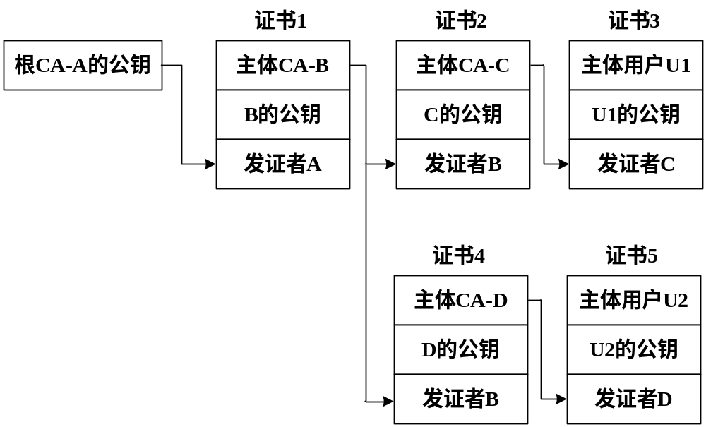
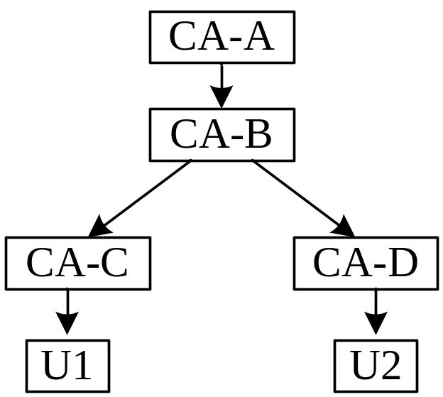
证书链

Slide 7
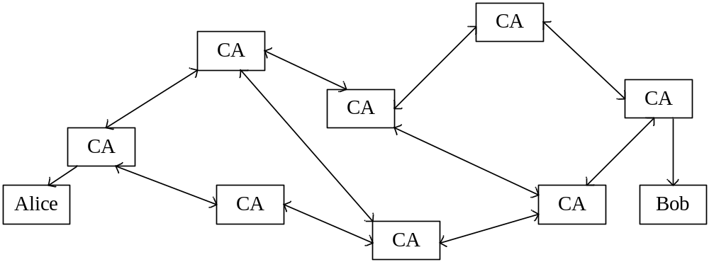
分布式信任结构模型（网状结构）
优点：
网状信任模型把信任分散到两个或多个CA上，健壮性好。
CA间通过交叉认证在不同的CA之间建立信任。
用户只需要与给其颁发证书的CA建立信任关系，容易接入新的群体，可扩展性好
缺点：
证书链不确定，可能会很长。
存在多个选择，也可能存在环路。

Slide 8
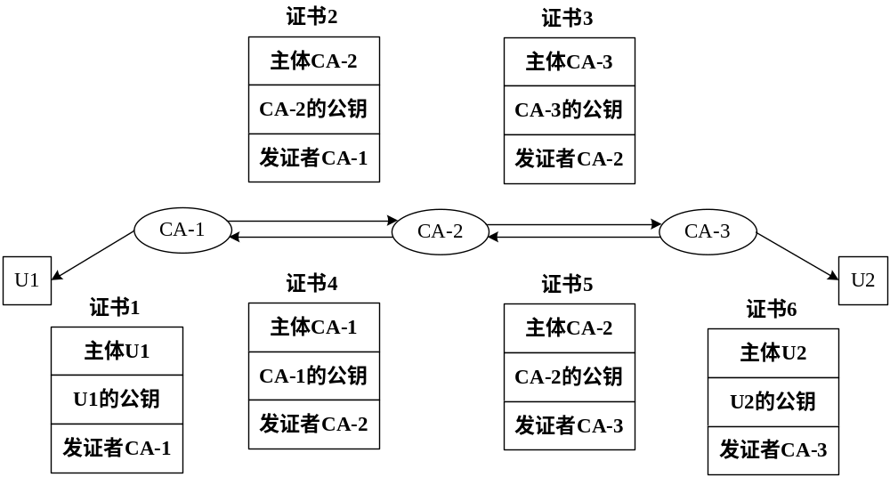
证书链-交叉认证

Slide 9
桥式结构
CA1
采用桥型结构首先要建立一个桥CA（Bridge Certificate Authority, BCA）
桥CA在不同的PKI体系之间起信任桥梁的作用，它不直接向用户签发证书，也不作为PKI体系中用户的一个信任点，只用来建立一个端到端的信任关系
CA5
CA2
BCA
CA4
CA3

Slide 10
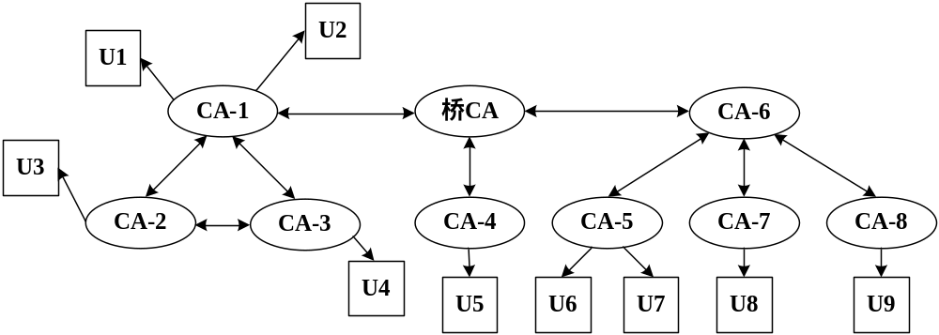
混合结构

Slide 11
分布式信任模型的特点
CA中心相对独立
风险分散
桥式CA的作用的只是认证范围的扩展或收缩，可以兼容已有CA中心

Slide 12
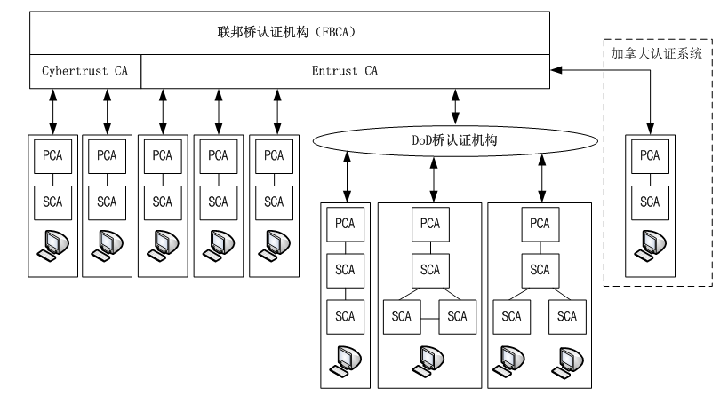
美国金融领域联邦桥电子认证

Slide 13
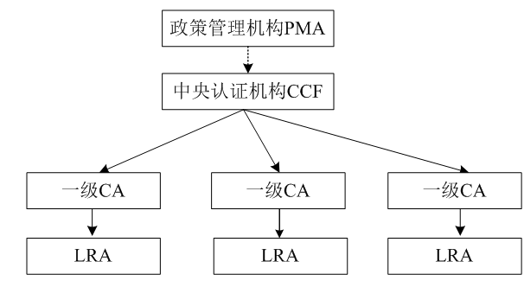
加拿大层次结构PKI体系

Slide 14
国家PKI的具体发展思路
国家PKI协调管理委员会
NPCMC
国家
电子政务PKI
体系
国家
公共PKI
体系
国外PKI
Notes:
PKI政策管理机构
电子政务PKI是服务于国家各级机构、组织和部门的内部电子政务业务（如公文流转）的PKI体系
公家公共PKI体系，电子商务、公共服务等

Slide 15
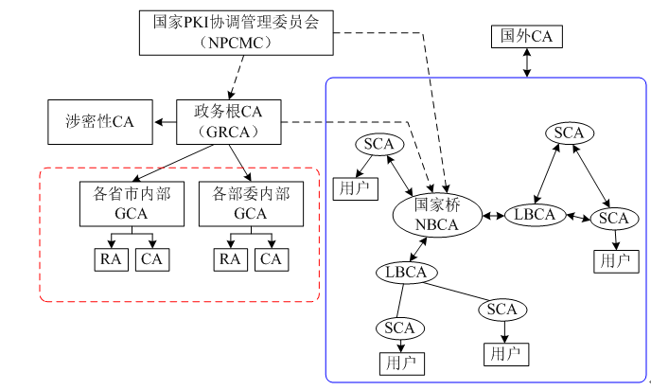
国家PKI组织结构
NBCA：国家桥中心
LBCA：地区桥中心
SCA：公众服务认证中心
Notes:
国家桥接中心（NBCA）---
地区中心（LBCA）---
公众服务认证中心（SCA）

Slide 16
本章内容
1 PKI基本概念
2 PKI和电子商务中常用的密码技术
3 PKI体系结构与功能操作
4 PKI体系的互通性与标准化
5 X.509标准
6 认证机构CA系统

Slide 17
PKI标准化
X.509：是ISO和CCITT/ITU-T的X.500标准系列中的一部分，为了解决X.500目录中的身份鉴别和访问控制问题而设计的。同时本身也采用目录的形式进行管理和访问。在X.509中采用了大量的篇幅来定义证书和CRL的数据格式。
PKIX工作组： IETF负责制定、标准化PKI及X.509研究的工作组。成立于1995年，旨在使得X.509标准中所做的证书和证书撤销列表工作适用于Internet中的需要。
  证书和证书撤销列表、证书管理、操作、策略和认证管理陈述结构
LDAP（Lightweight Directory Access Protocol）：是轻量级目录访问协议，是X.500标准中的目录访问协议DAP的一个子集。还包含兼容性的内容。
ANSI X9F：美国国家标准协会（ANSI）X9委员会（负责金融服务）开发的金融服务工业标准。
ISO TC68：第8工作组，隶属于ISO中第68技术委员会下属的第2子委员会（记作ISO TC68/SC2/WG8，简称TC68），从事公钥技术的标准化，主要服务于金融业。
S/MIME：（Multipart Internet Mail Extensions）Email的加密规范增加了PKI概念，如证书格式、证书整理及证书撤消。
SET：安全电子交易（the Secure Electronic Transaction）,保证电子交易的安全性。

Slide 18
PKI标准化主要内容
基本安全算法 各种公钥通信安全协议、对称DES算法、非对称RSA算法、散列函数及数字签名标准（DSS）等
公钥基础设施 ASN.1规范、CA证书格式、Internet X.509 PKI标准、PKIX的主要内容、SET安全协议标准等
E-mail安全 安全电子邮件标准、加密报文语法、协议、报文规范、增强安全服务等。S/MIME、PEM、PGP等
Web安全 S/HTTP协议及安全套接层协议SSL标准

Slide 19

中国PKI现状
中国的CA中心建设从1998年底开始。第一个电信行业CA-----CTCA
2001年成立中国PKI论坛
三类CA中心
  行业性CA中心 中国金融认证中心(CFCA,
  http://www.cfca.com.cn/)
    金融：建行、招商、中行、工行、农行、交行
  区域性CA中心
    北京、上海、广东、山东、湖北、安徽CA中心
    上海CA中心（ http://www.sheca.com/default.aspx)
  商业性CA中心 企业创办的认证机构
截止2013年，上海CA累计发放数字证书370余万张。
04年数据：已建成CA中心近80个。存在问题是各自采用的技术和现实行政问题导致不能互连互通。

Slide 20
国内有关PKI法规方面的建设
国务院信息化办公室正在制定国家PKI总体框架
国务院信息化办公室正在制定PKI建设的国家准入办法
国内关于电子签章法的立法：
  2000年人大第一号提案
  2002年信息产业部《电子签章法规》
  2003年国务院法制办立法项目:名称《电子签章法》
    目的：确立电子签章与手工签名、图章同等法律效力
    范围：适应电子商务和电子政务
    原则：技术中立、可操作性、政府最小干预原则
    认证机构：国家有关单位批准建立的第三方机构。具有权威性、可信赖性、公正性
    证书：第三方机构所签发，是权威电子文档
  2004年8月28日十届全国人大常委会第十一次会议２８日表决通过电子签名法，该法首次赋予电子签名与文本签名具有同等法律效力，并明确电子认证服务市场准入制度，保障电子交易安全。

Slide 21
面临的问题
仍然缺少相关法律支持
缺乏统一的行业技术标准
与国外CA的交叉认证问题
相关应用软件开发较少，已有开发应用还不够广泛
实际使用过程中的可信度仍不被看好

Slide 22
解决措施
出台相关法规和统一技术标准
建立CA联盟，实现交叉认证
建设相应的应用系统，拓展市场

Slide 23
X.509标准
ITU-T X.509
也是是信息技术-开放系统互连-目录-第8部分：鉴别框架（ISO/IEC 9594-8 ）
目前使用最多的为V3版本，V4版本还在标准化当中，PKI是在X.509基础上发展起来的
内容包括
  OSI参考模型安全体系结构定义-引用X.800的定义（安全假设）
  目录模型定义-引用X.501对目录模型的定义（维护和管理）
  公钥证书框架-对应认证
  属性证书框架-对应访问控制中的权限管理
  CRL框架
（证书和CRL）

Slide 24
X.509证书
证书
  数字证书也叫电子证书，简称证书。数字证书、电子证书和证书都是X.509公钥证书的同义词，目前在用的要求符合ITU－T X.509 V3标准。
  X.509v1最早于1988年颁布
  X.509v2在1993年引入主体和签发者唯一标识符的概念
  X.509v3发布于1997年，支持扩展
  X.509v4目前还处于标准化当中，支持更多的扩展，并对CRL进行扩展，引入属性证书的概念，提出特权管理基础设施和授权模型。

Slide 25
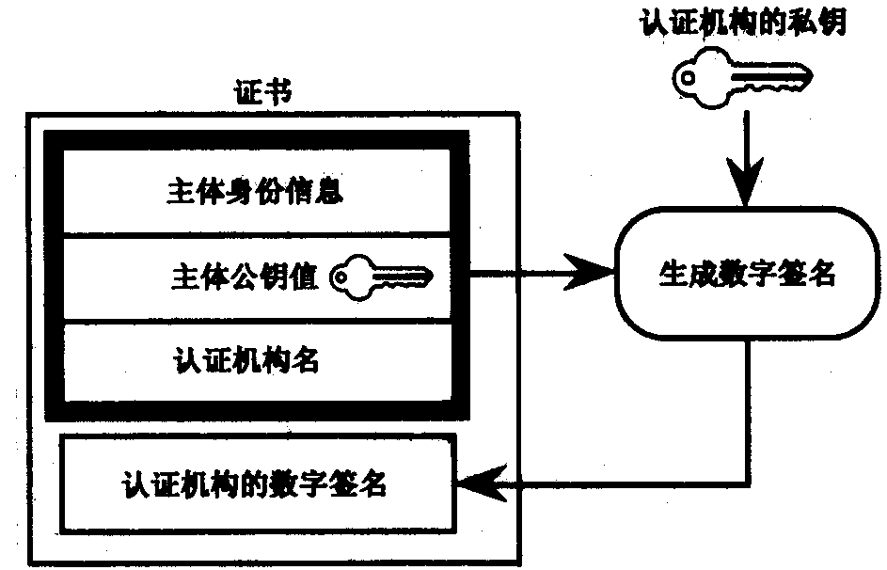
证书的基本结构

Slide 26
证书的表示
CA《A》＝CA{V, SN, AI, CA, UCA, A, UA, Ap, T^{A，}EXT}
V 证书版本号
SN 证书序列号
AI 用于对证书进行签名的算法的标识符
CA CA名称
UCA CA可选的唯一标识符
A 用户名称
UA 用户A可选的唯一标识符
Ap 用户A的公钥
T^{A} 指出证书的有效期，包含两个日期，只有处于这两个日期之间才有效。
EXT 扩展项

Slide 27
证书包含的内容
证书版本号
证书序列号
签名算法标识
签发此证书的CA名称
证书有效期
  起始日期
  终止日期
用户主体名称
用户公钥信息
  算法标识
  用户主体公钥
颁发者可选唯一标识
主体证书拥有者唯一标识
CA签名
证书扩展部分
签发者CA的公钥标识
  公钥标识
  证书签发者的甄别
  签发证书的序号
用户主体的公钥标识
CRL分布
证书中的公钥用途
用户的私钥有效期
  起始日期
  终止日期
CA承认的证书政策列表
策略映射
用户的代用名
CA的代用名
基本制约
用户主体目录属性

Slide 28
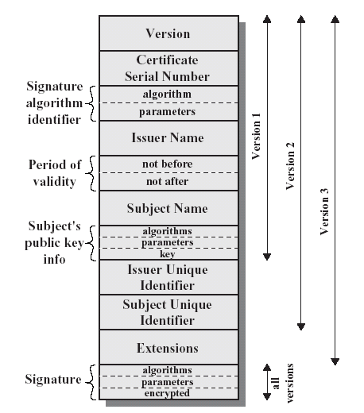
X.509证书格式
版本号
证书序列号
签名算法标识
签发此证书的CA名称
证书有效期
用户名称
用户公钥信息
（算法、参数、公钥）

Slide 29
X.509证书格式
签发者唯一标识
用户唯一标识
扩展项
签名（算法、参数、签名）

Slide 30
X.509v3证书中的扩展项
密钥扩展
  主体公钥标识、密钥用途、私钥有效期
策略扩展
  CA承认的证书策略、策略映射
主体和签发者信息扩展
  主体代用名、CA代用名、用户主体目录属性
认证路径扩展
  基本约束、名称约束、策略约束
CRL扩展
  CRL分布点地址

Slide 31
本章内容
1 PKI基本概念
2 PKI和电子商务中常用的密码技术
3 PKI体系结构与功能操作
4 PKI体系的互通性与标准化
5 X.509标准
6认证机构CA系统

Slide 32
认证机构CA
PKI核心实体认证机构CA，为各个实体颁发电子证书，对实体身份信息和相应公钥数据进行数字签名，用以捆绑该实体的公钥和身份，以证明各实体在网上身份的真实性；并负责在交易中检验和管理证书

Slide 33
CA系统功能
证书申请，在线申请和离线申请
证书审批
证书颁发，在线发放和离线发放
证书撤消
  密钥泄露、从属关系变更、终止使用、CA本身原因
证书更新，人工方式和自动方式
证书废止列表管理
证书的归档
CA自身的维护管理
CA自身密钥管理

Slide 34
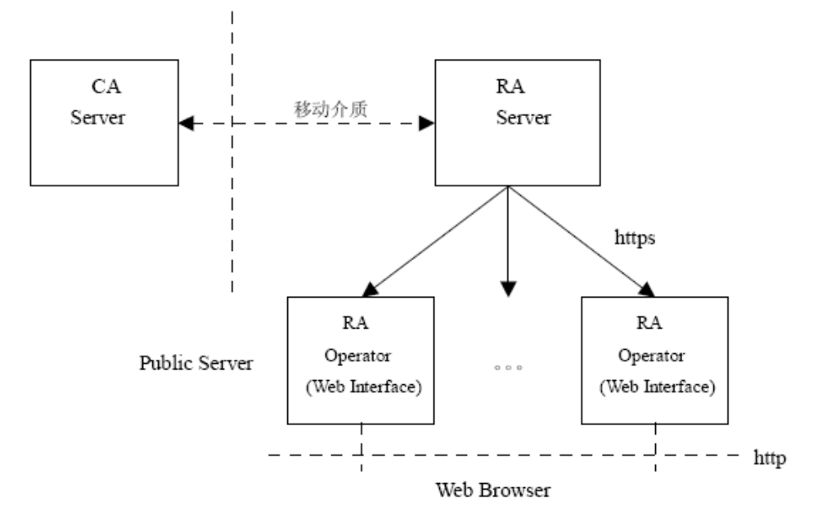
OpenCA介绍
开源项目，旨在构建一个功能强大的、健壮的CA 系统
环境：Linux，Perl，Openssl，Apache Web Server，MySQL，OpenSSL

Slide 35
小结
复习密码学导论，掌握对称密码与非对称密码在网络安全中的用途
了解数字签名的基本过程
掌握PKI的基本功能、加密及认证机制
从某个认证中心申请个人数字证书，并用于电子邮件的发送。谈谈你对数字证书的应用前景分析（包括目前存在问题）
PKI的主要组成部分及这些组成部分的主要功能？

